Slide 1
ГАПОУ РС (Я) «Якутский педагогический колледж
им. С.Ф.Гоголева»
Поездка студентов по местам боевой славы «Москва – Волгоград»
Якутск, 2020г.

Slide 2
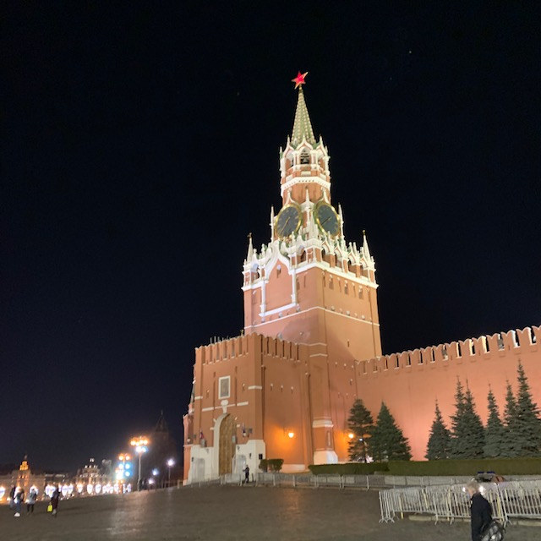
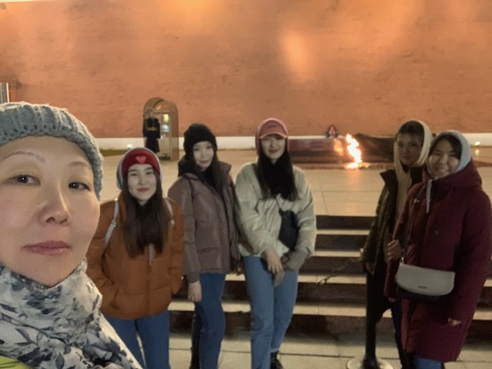
Красная площадь Вечный огонь

Slide 3
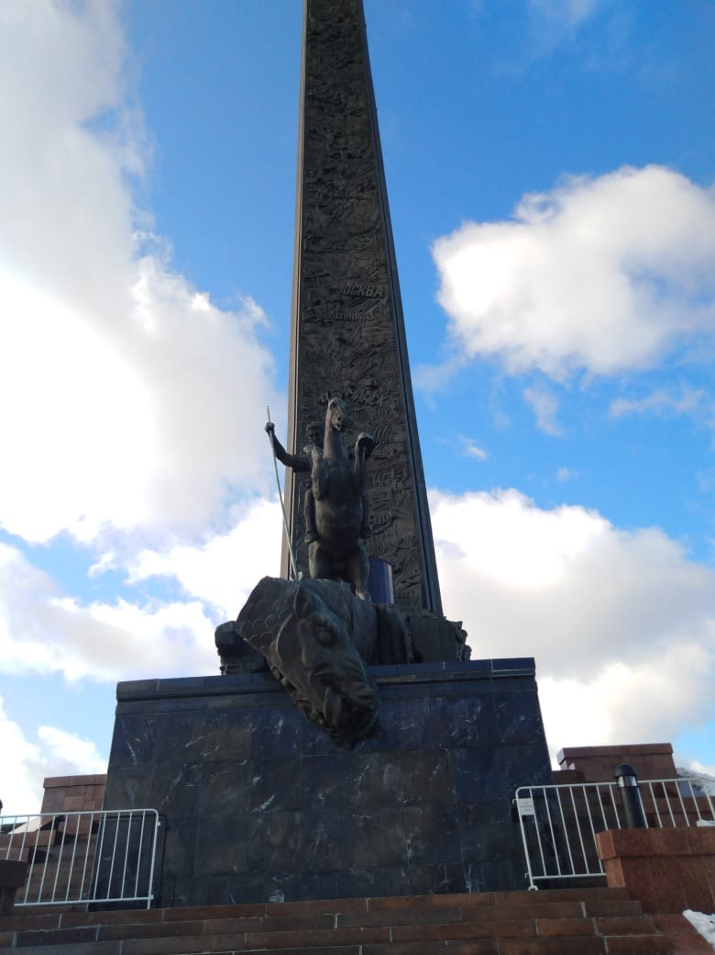
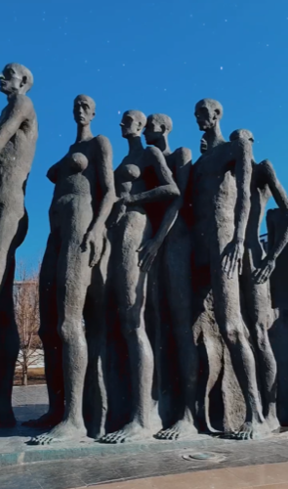

Slide 4
Поклонная гора Музей победы

Slide 5
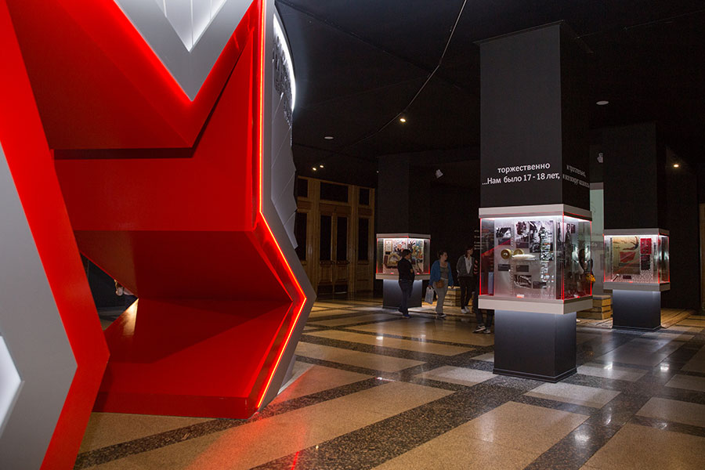
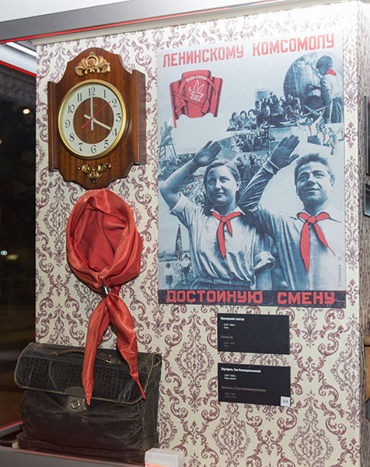

Slide 6
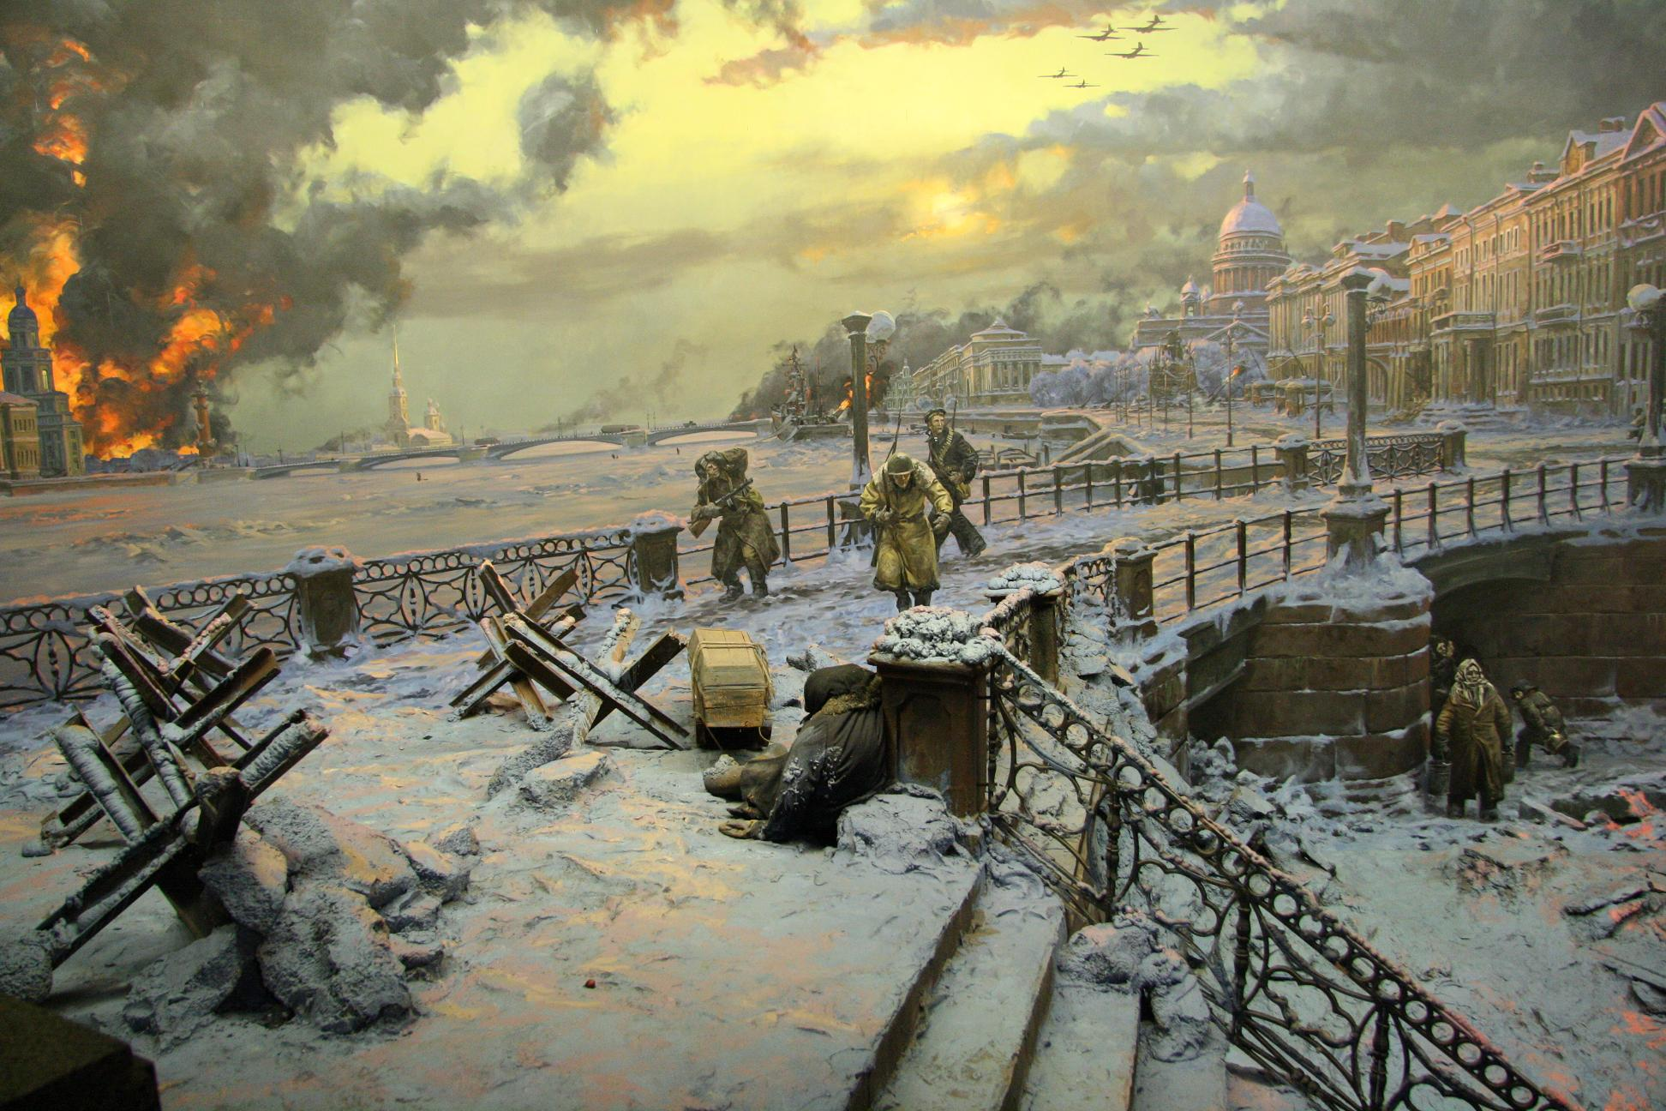

Slide 7
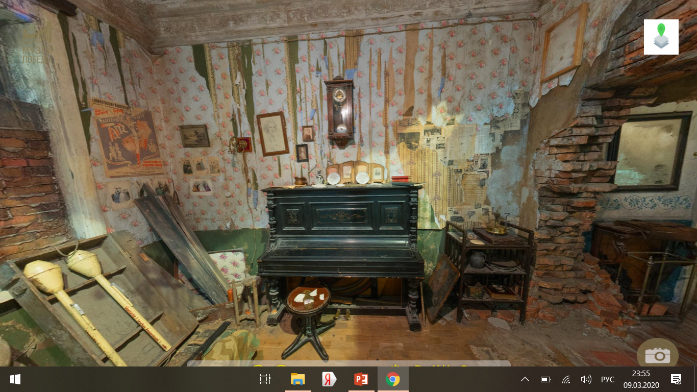
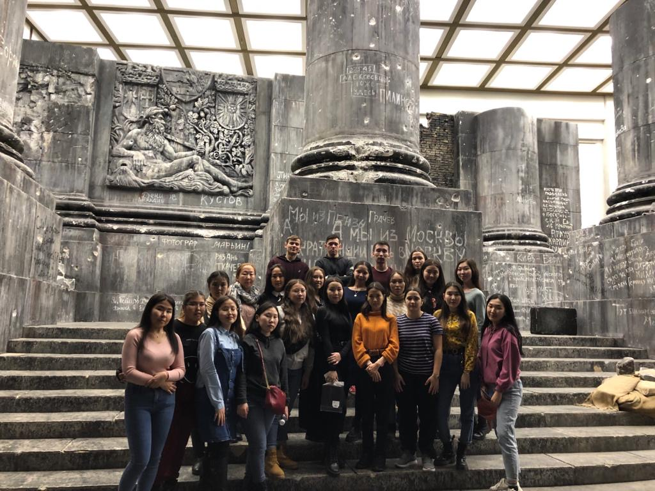

Slide 8
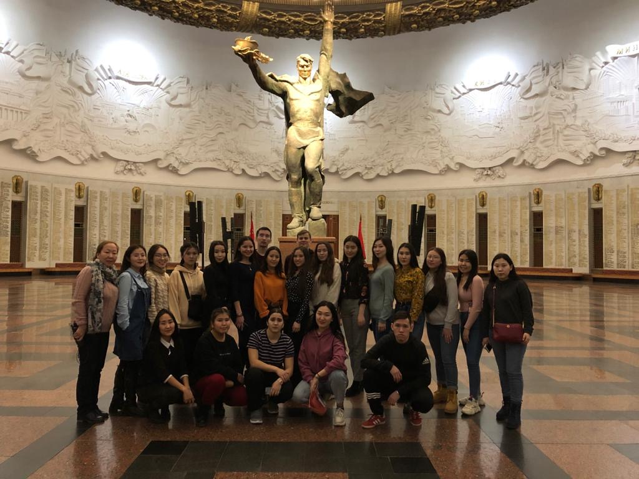

Slide 9
От имени студентов выражаем огромную благодарность нашему директору Надежде Павловне Мурукучаевой!!!
Отдельное спасибо руководителю группы Антонине Васильевне Седалищевой!!!
Студентам колледжа желаем активной успешной студенческой жизни и удостоиться такой же поездки!!!

